Slide 1
Летние футбольные сборы (ребенок)
с 28 июня - 08 июля - 35 000 руб. (все включено)
6+
Спортивная база «Изумрудное»,
Нижегородская область, 65 км от Нижнего Новгорода, Городецкий район

Slide 2
Программа летнего спортивно-оздоровительного сбора
Трансфер
Поезд с Курского вокзала;
автобус от вокзала (автобус базы) 1,5 часа в пути (дорога занимает порядка 6 часов).
Проживание
домики на 14 человек, две комнаты по 6 человек и одна тренерская, 3 туалета, 2 душа, 4 умывальника;
домики находятся рядом с тренировочным полем, в 10 метрах, на фото все видно.
Питание
Четырехразовое; общая столовая в шаговой доступности.
Тренировочная база
2 футбольных поля с искусственным покрытием, зал для мини-футбола, площадки для пляжного футбола и волейбола.
Восстановление
бассейн на 4 дорожки, банный комплекс 2 посещения.
Развлечения
бильярд и боулинг 1 посещение, музей советских авто, детские площадки, мини-зоопарк.

Slide 3
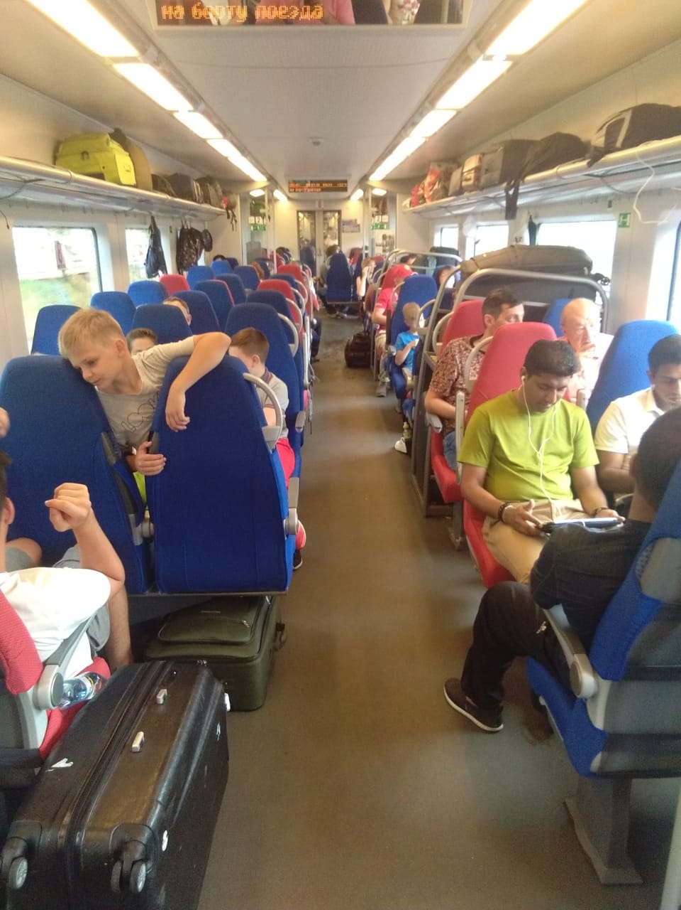
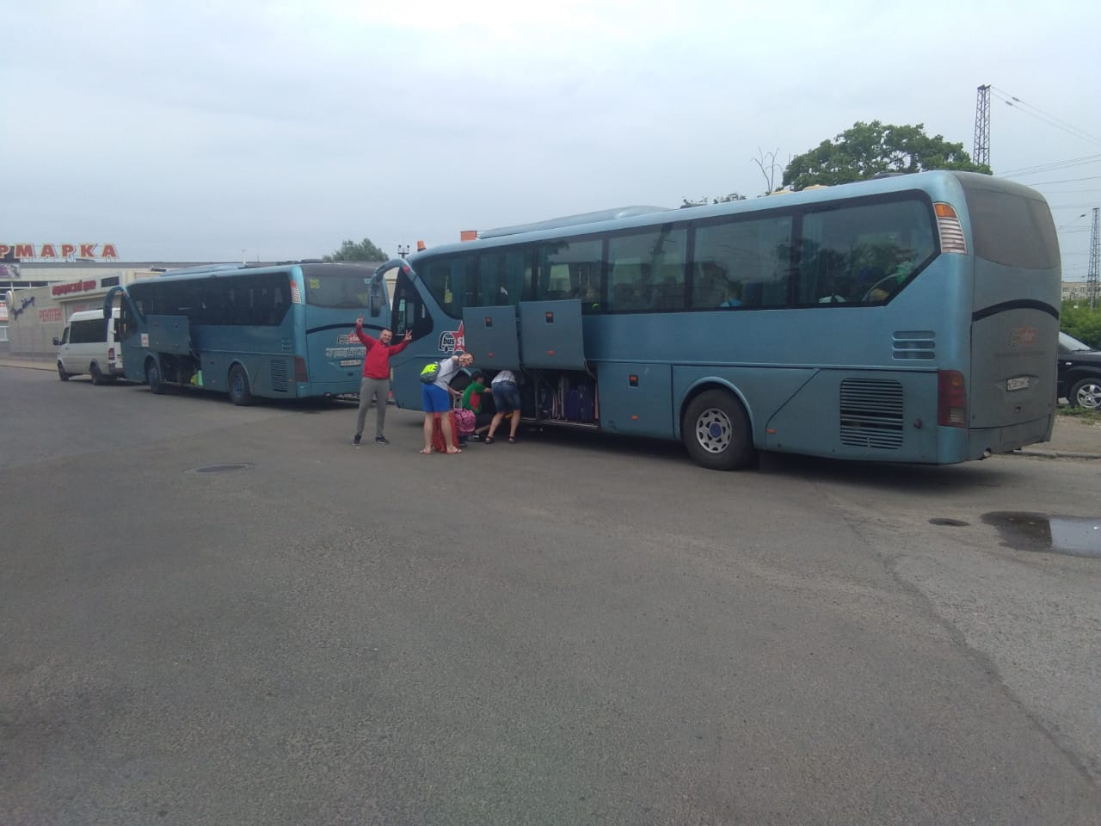
ТРАНСФЕР
Поезд с Курского вокзала;
Автобус от вокзала (автобус базы) 1,5 часа в пути (дорога занимает порядка 6 часов).

Slide 4
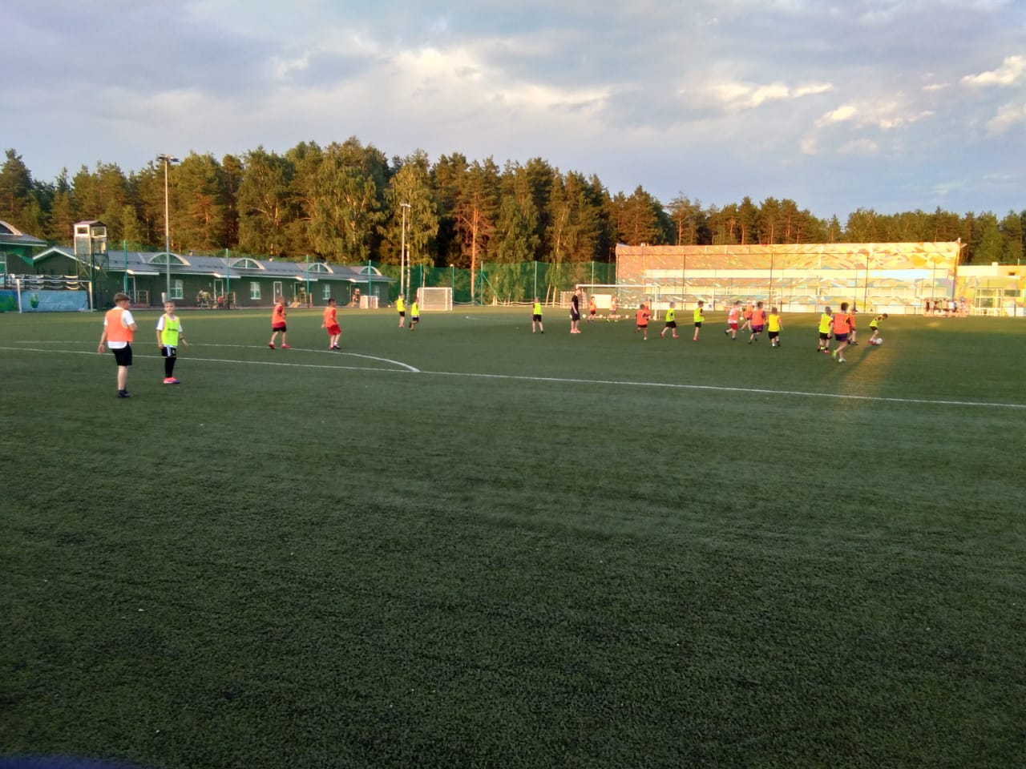
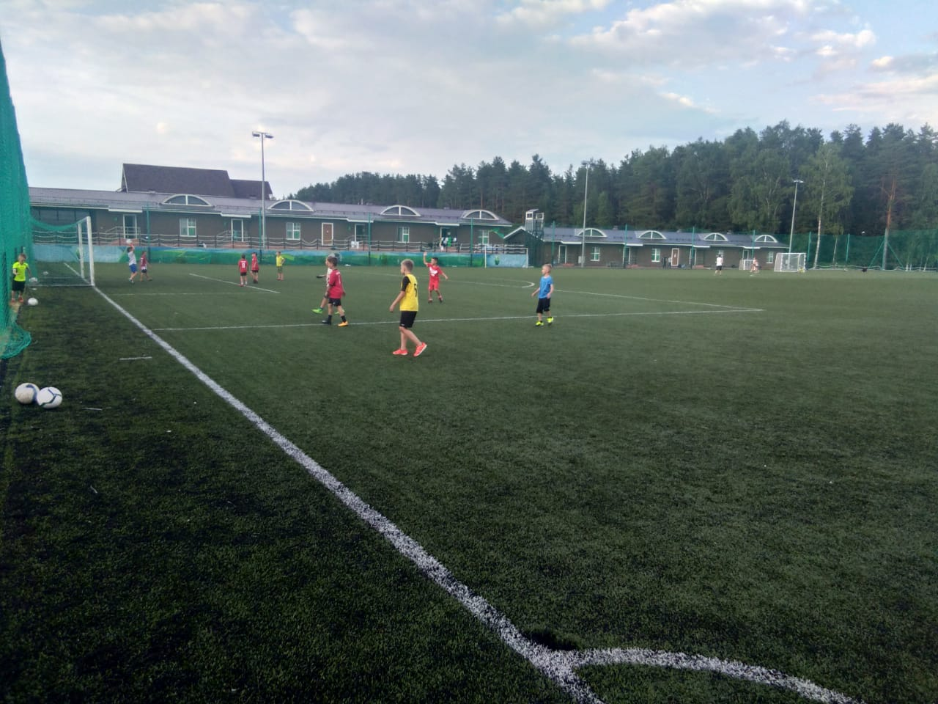
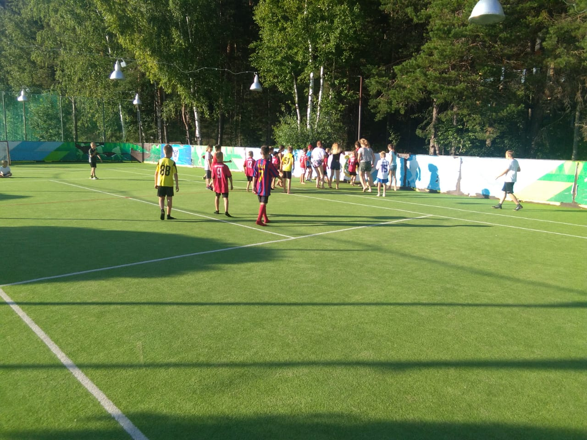
ТРЕНИРОВОЧНАЯ ПРОГРАММА
3 тренировки в день
от 3 до 5 игр за весь период сборов

Slide 5
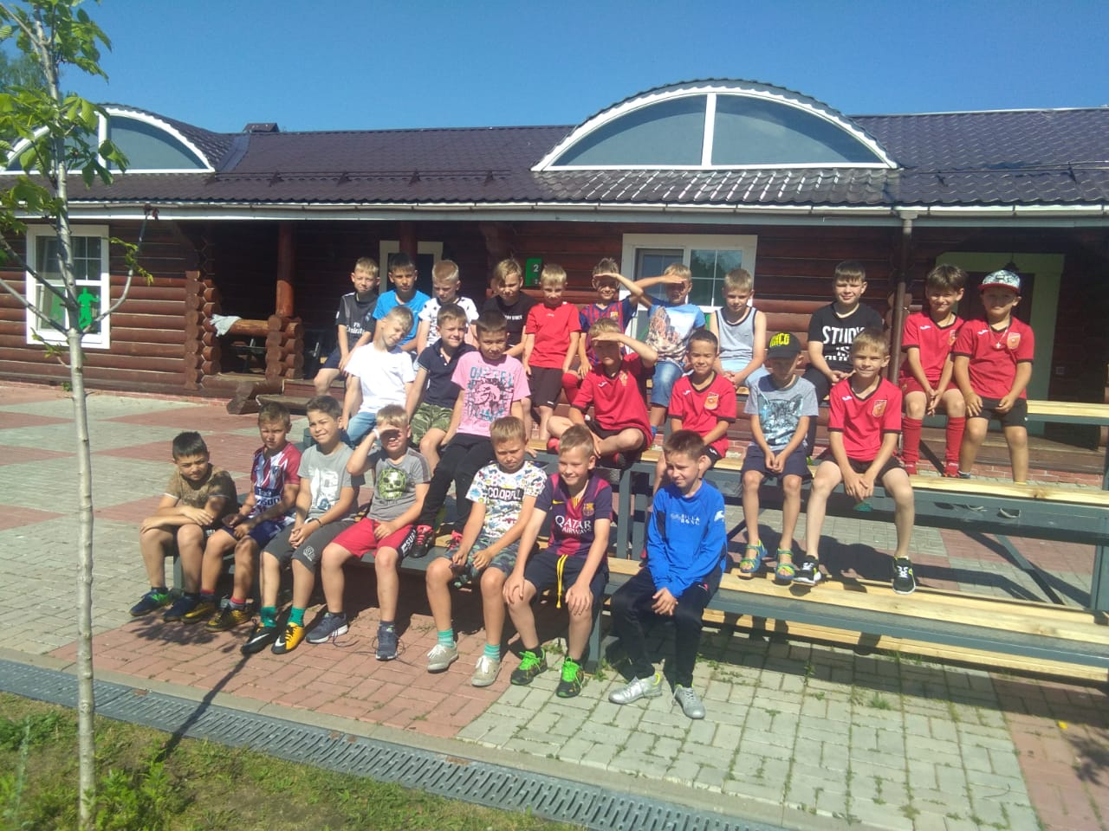
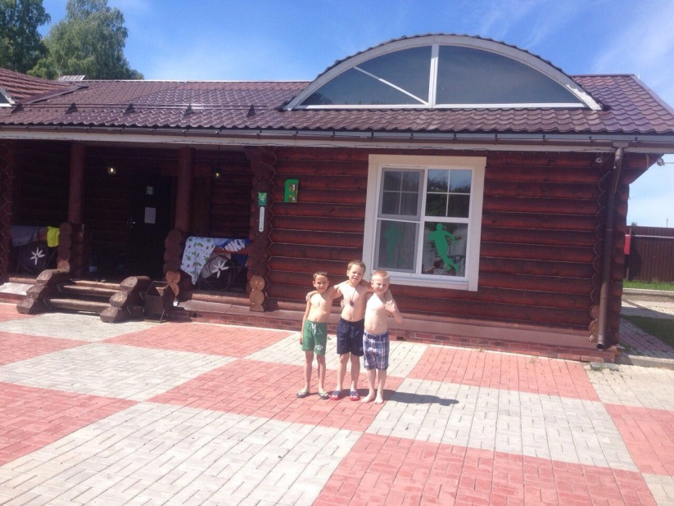
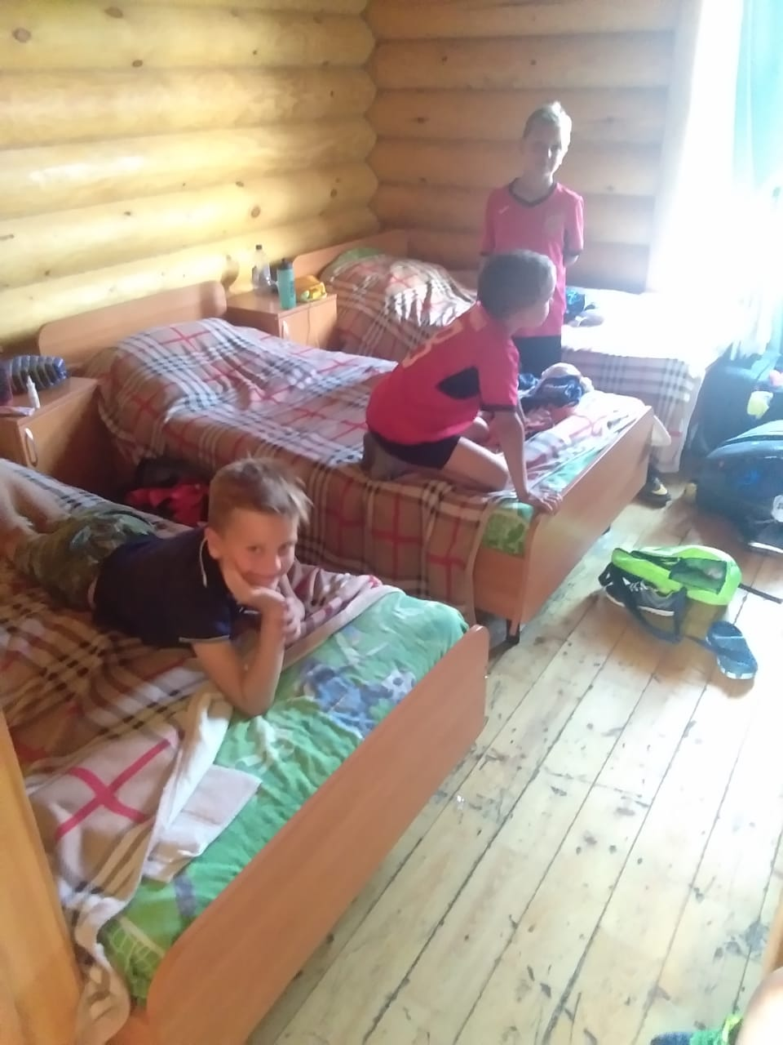
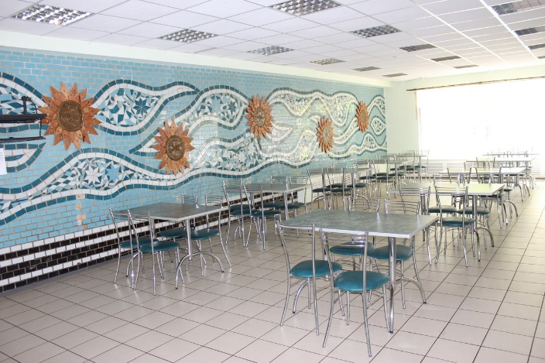
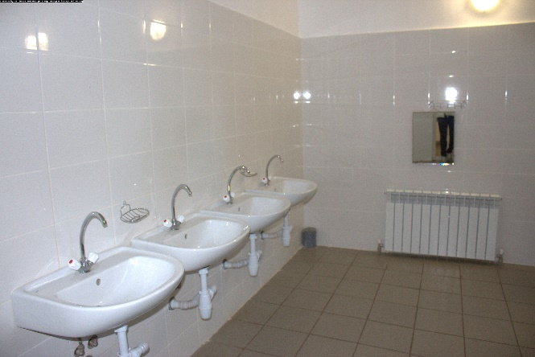
ПРОЖИВАНИЕ И ПИТАНИЕ
домики на 14 человек, две комнаты по 6 человек и одна тренерская, 3 туалета, 2 душа, 4 умывальника
домики находятся рядом с тренировочным полем, в 10 метрах, на фото все видно

Slide 6
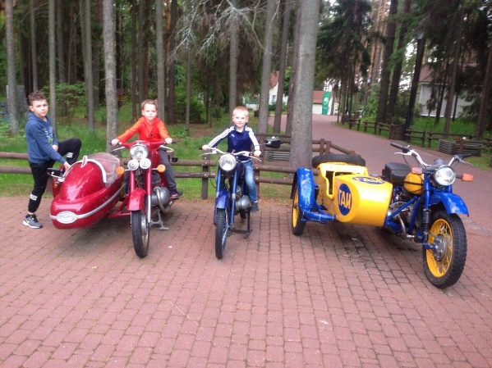
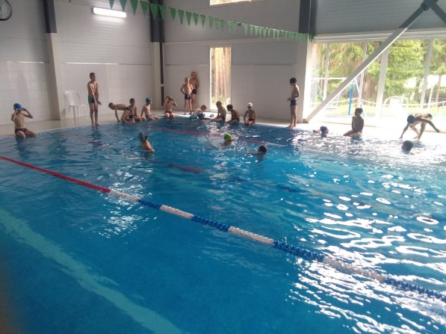
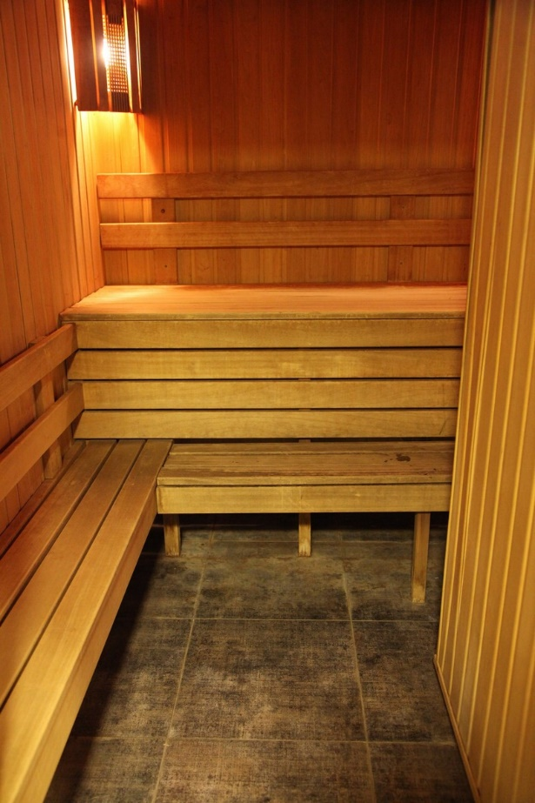
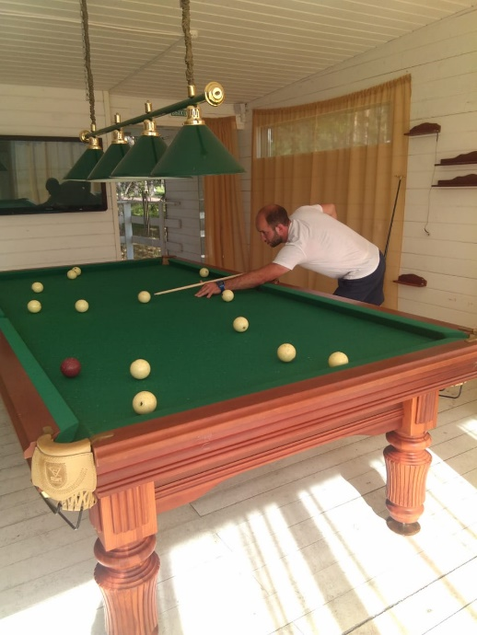
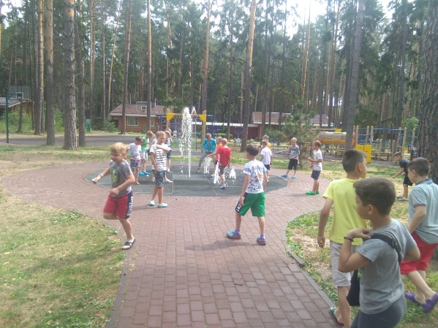
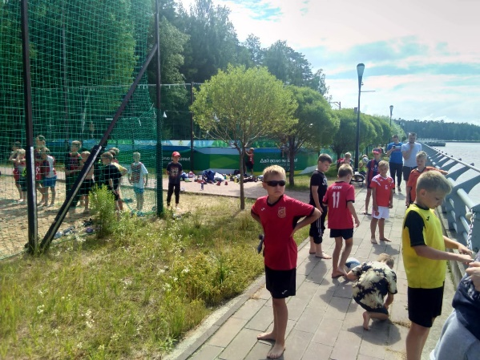
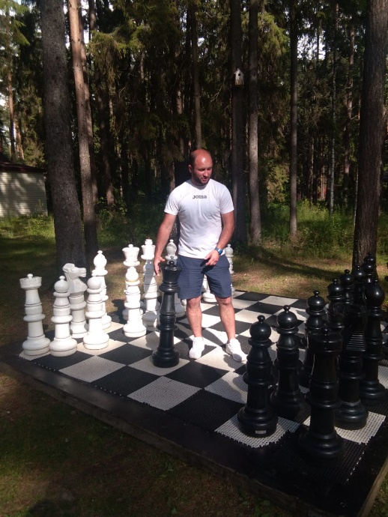
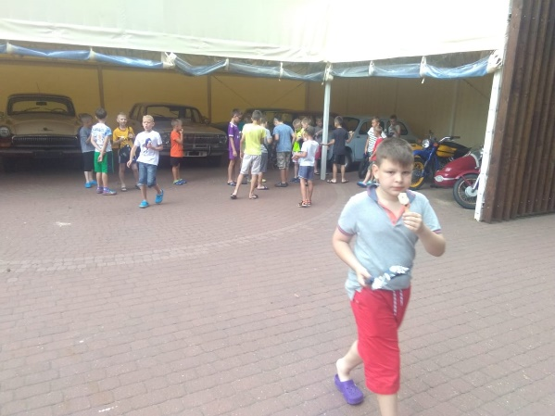
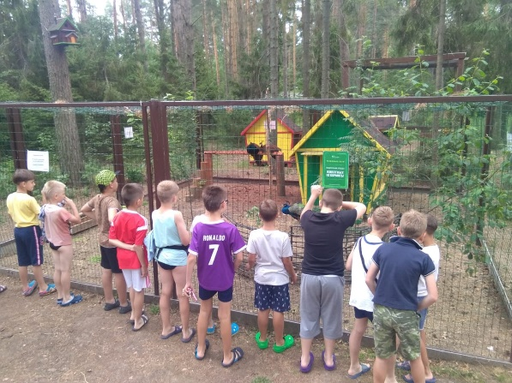
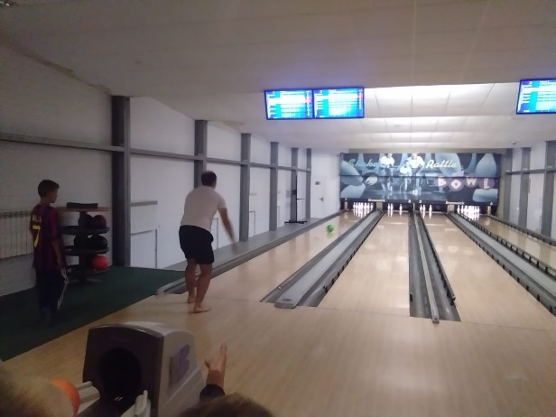
ВОССТАНОВЛЕНИЕ И РАЗВЛЕЧЕНИЯ

Slide 7
Контактная информация ООО «Джуниор» Телефоны Клуба: +7 (495) 946-96-01 +7 (916) 385-50-50 +7 (985) 610-17-19 mr.alexkon@bk.ru https://www.instagram.com/mrjunior.ru/

